Slide 1

FPA

Slide 2

Agenda
Presentación FPA Software - Empresa
Línea de Productos
Principales Operaciones

Slide 3
Agenda
Presentación FPA Software - Empresa
Línea de Productos
Principales Operaciones

Slide 4

FPA Software - Misión
Brindar soluciones tecnológicas modulares orientadas a la automatización de la “Gestión Integral” de las áreas de Tesorería y Finanzas de Bancos y Corporaciones.

Slide 5
FPA Software - Trayectoria
Certificación ISO 9001
Especialización en el mercado financiero
Know-how obtenido con más de 30 instalaciones
20 años de experiencia en el mercado
Personal de reconocida trayectoria
Capacidad tecnológica-funcional
Cantidad y Calidad de clientes
Crecimiento sostenido

Slide 6

















FPA SW - Principales Clientes

Slide 7
Agenda
Presentación FPA Software - Empresa
Línea de Productos
Principales Operaciones

Slide 8
Línea de Productos
FPA Portfolio: producto orientados a Bancos
FPA Portfolio Corporate: producto orientado a gerencias financieras y tesorerías de empresas.
FPA Portfolio Equities: producto orientado a agentes bursátiles y extrabursátiles.

Slide 9
Que es FPA Portfolio?
FPA Portfolio es una herramienta de gestión para las áreas de finanzas y tesorería, que incluye desde la registración de operaciones financieras hasta su contabilización y provee información operativa, administrativa, gerencial y estratégica para la toma de decisiones.

Slide 10
FPA Portfolio - Funcionalidad
Registración de Operaciones Financieras
Control de Límites de Crédito y Niveles de Autorización
Información gerencial: Posición/resultados
Liquidación: Emisión de Cartas/Instrucciones
Emisión de información reglamentaria
Contabilidad
Consultas y Reportes: Resúmenes/Saldos

Slide 11
FPA Portfolio– Funcionalidad Adicional
Multiusuario, Multiempresa, Multimoneda
Pantallas y Reportes parametrizables
Interfaces con: Sistemas Corporativos, Bancarios e Información (Reuters/Bloomberg)
Seguridad: Audit trail , Definición de Perfiles
Base Datos Relacional (MS, Oracle, Sybase)

Slide 12
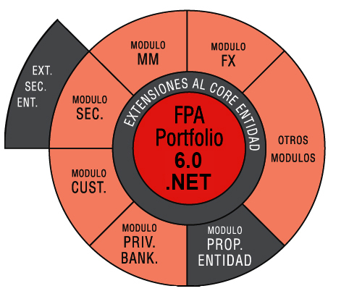
Estructura FPA Portfolio

Slide 13
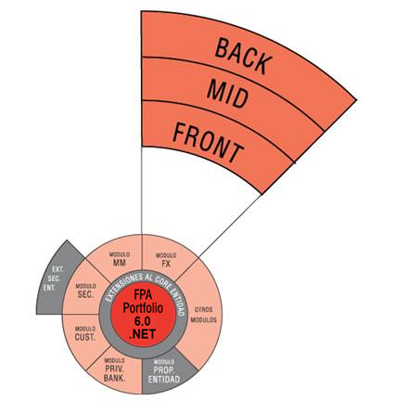
Estructura FPA Portfolio

Slide 14
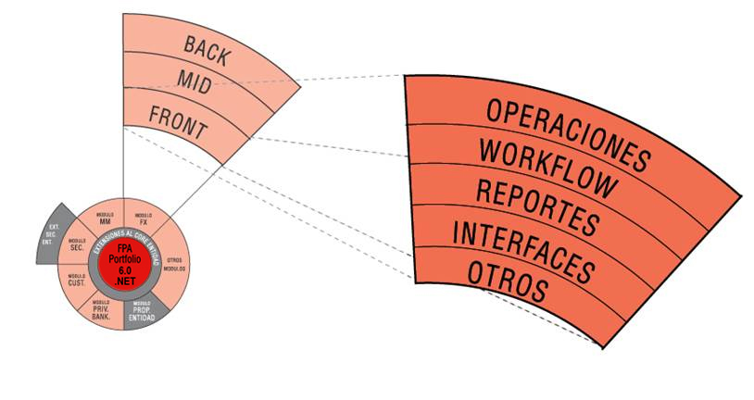
Estructura FPA Portfolio

Slide 15





FPA Portfolio – Workflow Genérico
Trader
Supervision
Trading
Administracion
Exceso
Control
Limites
OK
Liquidacion
Cartas
Caja
Contabilidad
Reporting
Interfaces

Slide 16
Agenda
Presentación FPA Software - Empresa
Línea de Productos
Principales Operaciones

Slide 17
Principales Operaciones
Money Markets
Securities
Foreign Exchange
Derivados
Otros

Slide 18
Agenda
Preguntas

